Slide 1
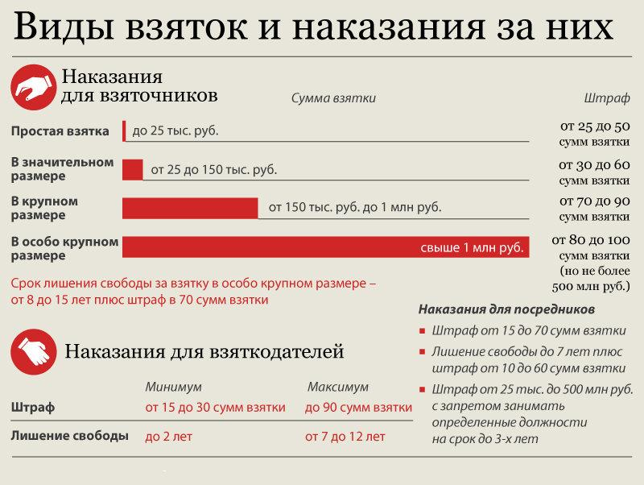
Скажем «Нет!» Коррупции
Фальков Артем, Попов Виктор: КСК-11

